Slide 1
Тема: «Основы микроэлектроники»

Slide 2
Микроэлектроника — это научно-техническое направление электроники, охватывающее проблемы исследования, конструирования и изготовления высоконадеж­ных и экономичных микроминиатюрных электронных схем и устройств с помощью комплекса физических, химических, схемотехнических и других методов.

Slide 3
Интегральная микросхема (ИМС) - микроэлектронное изделие, содержащее активные и пассивные элементы, которые изготавливаются в едином технологическом процессе, электрически соединены между собой, заключены в общий корпус и представляют неразделимое целое.

Slide 4
Классификация интегральных микросхем
1) По технологии изготовления:
- Полупроводниковые - это интегральные микросхемы, все элементы и межэлементные соединения которых выполнены в объеме и на поверхности полупроводника.
- Гибридные - это интегральные микросхемы, часть которых может быть выделена как самостоятельное изделие с точки зрения требо­ваний к испытаниям, приемке, поставке и эксплуатации.
2) по типу активных элементов:
- биполярные;
- униполярные.

Slide 5
3) По характеру выполняемых операций:
- Аналоговые - работают с сигналами в виде непрерывных функций;
- Цифровые - предназначены для преобразования и обработки дискретных сигналов (в виде последовательности импульсов).
- Совмещенные.
4) по плотности упаковки:
- малые – МИС;
- большие – БИС;
- средние – СИС;
- сверхбольшие – СБИС;

Slide 6
Элементы и компоненты гибридных интегральных микросхем
Часть гибридной интегральной микросхемы, которая может быть выделена как самостоятельное изделие, называют компо­нентом интегральной микросхемы (в отличие от элемента, кото­рый выполнен нераздельно от кристалла полупроводниковой интегральной микросхемы или от подложки гибридной интегральной микросхемы). В состав гибридной интегральной микросхемы могут входить в качестве компонентов не только транзисторы или диоды, но и целые полупроводниковые интегральные микро­ схемы.

Slide 7
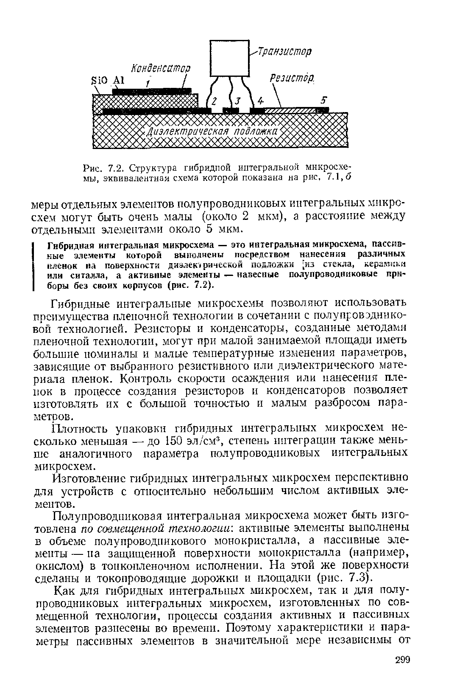
Рисунок 1.
Пассивные элементы гибридных интегральных микросхем изготовляют обычно на ситаловой, керамической или стеклянной подложке путем нанесения различных диэлектрических, резистивных и металлических пленок На этой же подложке выполняют межэлементные и межкомпонентные соединения, а также кон­тактные площадки При­ мер гибридной интеграль­ной микросхемы показан на рисунке 1.

Slide 8
Элементы и компоненты полупроводниковых интегральных схем
Основными активными элементами полупроводниковых интегральных микросхем могут быть либо биполярные транзисторы; либо полевые транзисторы, в качестве которых обычно используют МДП-транзисторы с индуцированным каналом. Поэтому различают биполярные и МДП интегральные микросхемы. Эле­менты биполярной интегральной микросхемы должны быть изо­лированы друг от друга для исключения паразитного взаимо­действия. В связи с особенностями МДП-транзисторов элементы МДП интеграль­ных микросхем не нуждаются в специальной изоляции друг от друга.

Slide 9
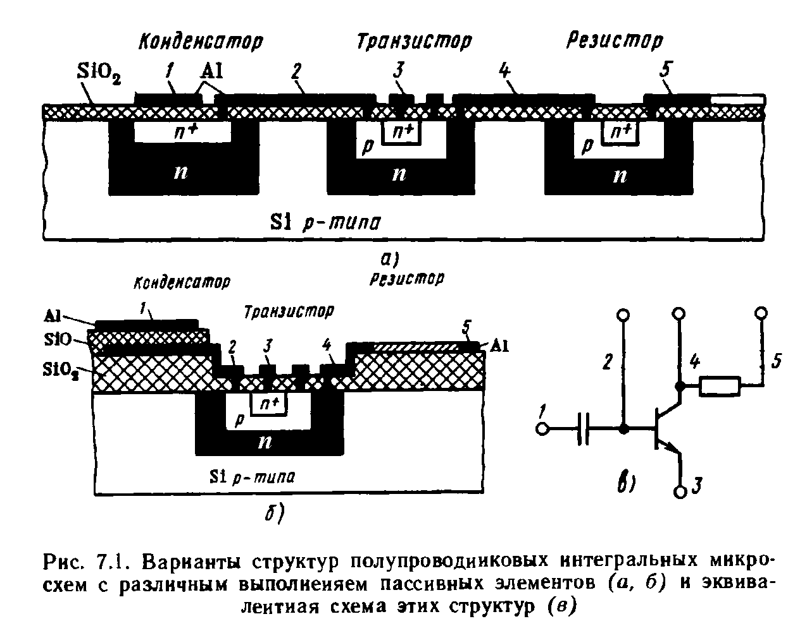
Соединения отдельных элементов между собой, необходимые для функционирования схемы, осуществляют с помощью тонких металлических полосок, нанесенных на окисленную поверхность кристалла. Примеры структур биполярных интегральных микро­ схем показаны на рисунке 2. Примером МДП интегральной микро­ схемы может служить прибор с зарядовой связью.
Рисунок 2. Варианты структур полупроводниковых интегральных микро­ схем с различным выполнением пассивных элементов (а, б) и эквива­лентная схема этих структур (в)

Slide 10
Функциональная микроэлектроника
Функциональная микроэлектроника — одно из современных направлений микроэлектроники, основанное на использовании физических принципов интеграции и динамических неоднородностей, обеспечивающих не схемотехнические принципы работы устройств. Функциональная интеграция обеспечивает работу прибора, как единого целого. Разделение его на элементы приводит к нарушению функционирования.

